Slide 1
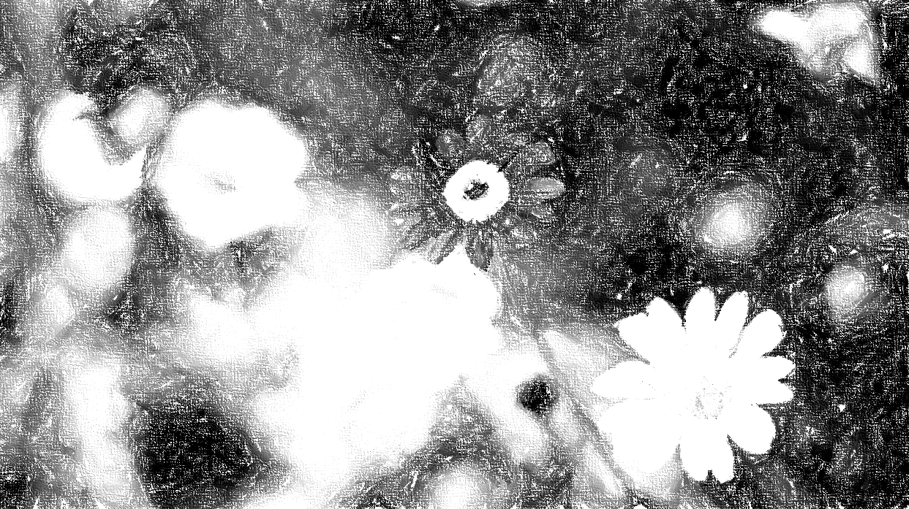
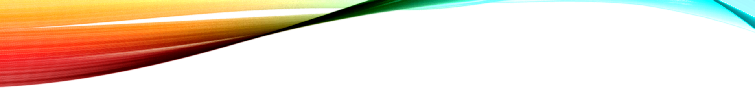
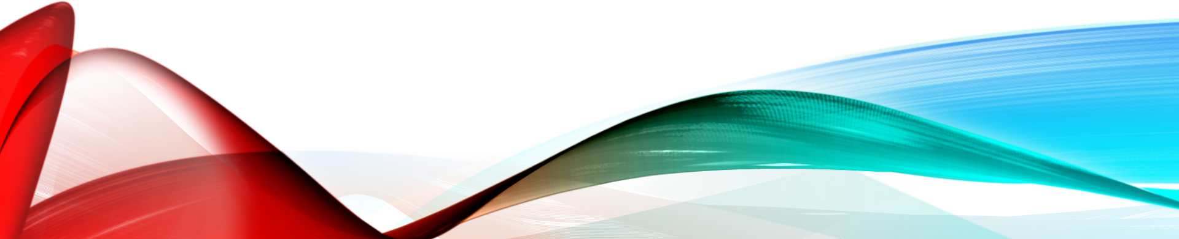
Te mooi … om te geloven?
Gods handtekening

Slide 2
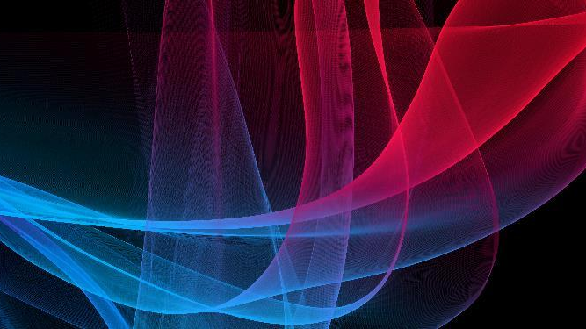
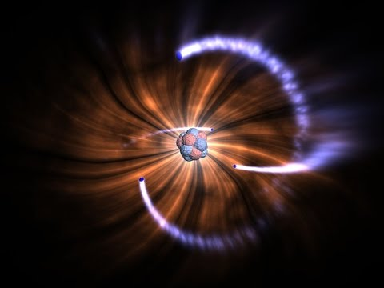
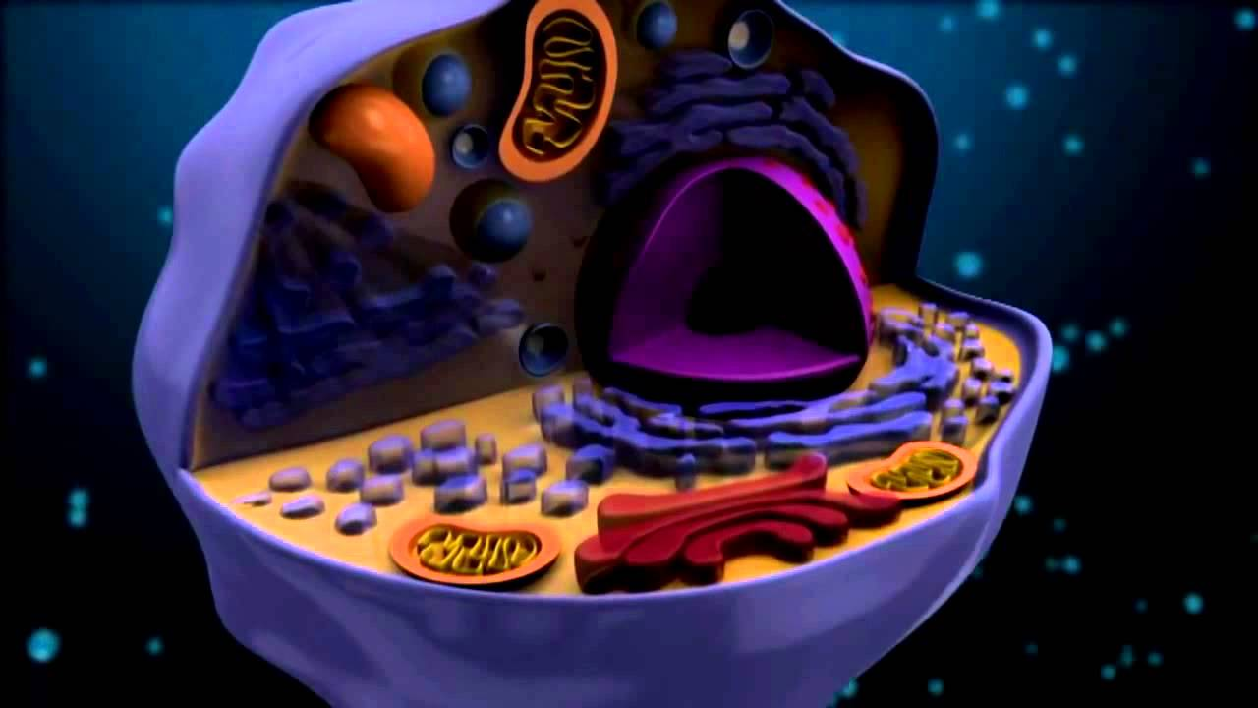
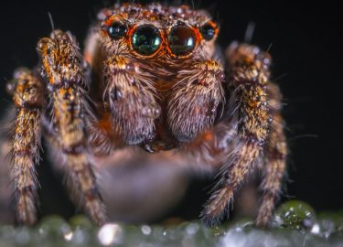
De schepping als bron van inspiratie
Atoom
Cel
Natuur

Slide 3
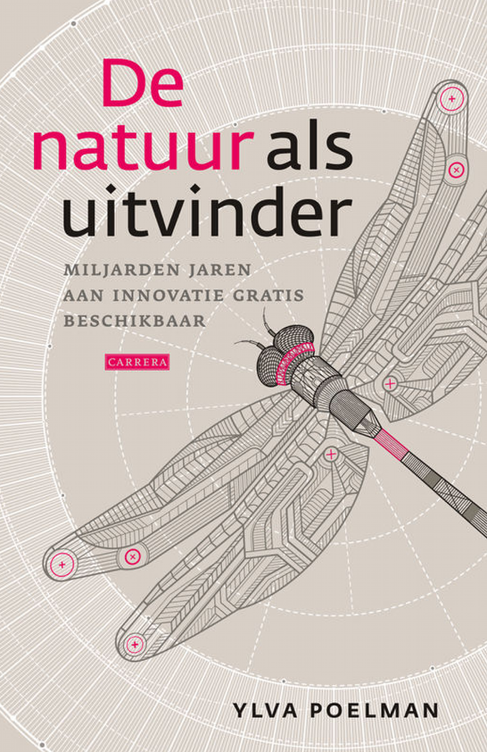
De natuur als uitvinder?
Miljarden jaren aan innovatie gratis beschikbaar?

Slide 4
…
Notes:
Spin met 8 ogen!

Slide 5
Spinnenzijde sterker dan staal of Kevlar
Een spin heeft klieren in het achterlijf die verschillende soorten eiwitdraadjes produceren.
Elke combinatie van eiwitdraadjes leidt tot een ander type spinnendraad, elk met een eigen functie.
Notes:
Een spinnenweb lijkt misschien een flutconstructie omdat je het eenvoudig stuktrekt, maar spinnenzijde is het sterkste biologische materiaal ter wereld.
Om de sterkte van materialen onderling te vergelijken, moet namelijk niet naar de absolute sterkte worden gekeken.
Een spinnenweb bestaat immers maar uit heel dunne draadjes. Beter is het om de relatieve sterkte te gebruiken, de sterkte per gewichtseenheid.
Dan blijkt dat spinrag zelfs sterker is dan de meeste door mensen gemaakte materialen. De pas in 2010 ontdekte Darwin’s bark spider uit Madagaskar heeft nog geen Nederlandse naam, maar produceert wel de sterkste tot nu toe ontdekte spinnenzijde: die is 10 keer zo sterk als de kunstvezel KevlarR dat zelf al vijf keer zo sterk is als staal. Met KevlarR maken wij banden voor
raceauto’s en kogelvrije vesten. Met spinnenzijde bouwt de spin enorme spinnenwebben met draden van wel 25 meter lang, en die overspannen daarmee zelfs rivieren.
Niet alleen is spinrag erg sterk, het is ook bijzonder elastisch. Zonder breken of vormverlies kan het veel verder uitrekken dan staal, KevlarR en de meest elastische nylons.
Deze combinatie van eigenschappen maakt dat een spinnenweb erg taai is en het uitermate geschikt is om een insect in volle vlucht te vangen zonder stuk te gaan of te vervormen. En dit met
draden die slechts een fractie van een mensenhaar dik zijn, waardoor de insecten het web moeilijk kunnen waarnemen en er argeloos tegenaan vliegen.
Om de bijzondere eigenschappen van spinnenzijde nog verder te benadrukken, heeft de Amerikaanse spinnenwebbenexpert Nikola Kojic de volgende boeiende berekening uitgevoerd. Stel er is een spinnenweb met een doorsnede van 100 meter (de lengte van een voetbalveld), gemaakt van één centimeter dikke spinnendraden. En stel ook dat de concentrische cirkels van het spinnenweb 4 centimeter uit elkaar liggen en de spaken gemiddeld 4 centimeter afstand tot elkaar hebben. Dan zou dit spinnenweb in staat zijn om een Boeing 747 met een spanwijdte van 60 meter, en vliegend op kruissnelheid van een kleine 900 kilometer per uur, zonder problemen te vangen.
De prestaties van spinnenzijde maken het tot een van de meest bestudeerde voorbeelden van de typische ‘zuinigheid met vlijt’ uit de natuur.
Onderzoekers proberen dan ook al lange tijd om de draad kunstmatig te synthetiseren. Dit blijkt echter uitermate lastig. Niet alleen bestaat spinrag uit eiwitten met een complexe structuur om de uitzonderlijke combinatie van eigenschappen mogelijk te maken, spinnendraad is bovendien zelf een spinsel. Een spin heeft klieren in het achterlijf die verschillende soorten eiwitdraadjes produceren. Met behulp van deze zogenaamde spintepels combineert een spin verschillende soorten eiwitdraadjes tot een spinnendraad. Elke combinatie van eiwitdraadjes leidt tot een ander type spinnendraad, elk met een eigen functie. Zo zijn er kleverige en elastische draden om prooien te vangen, niet-kleverige draden waar de spin zelf over loopt, sterke draden voor de spaken van het web en draden om een gevangen prooi in te verpakken.
Een alternatief is om de draden niet na te maken, maar het origineel te gebruiken. Spinnen fokken is echter geen lucratieve bezigheid. Ze produceren per dag maar weinig spinnenzijde en ze kunnen bovendien niet samen gehouden worden. Het zijn kannibalen en ze zien elkaar als een maaltijd in plaats van als aangenaam gezelschap.
Het in 1993 opgerichte Canadese bedrijf Nexia Biotechnologies kwam met een creatieve oplossing om spinnenzijde te produceren. Het gebruikte genetische gemodificeerde geiten die spinneneiwitten in hun melk produceerden. Onder het merk BioSteel wilde het bedrijf geen goud uit stro maken, zoals Repelsteeltje, maar met behulp van geiten biologisch staal produceren uit water en hooi. Dit leek aanvankelijk een goed idee, maar het bleek uiteindelijk te lastig om het eiwit (prijsgunstig) uit de melk te zuiveren. Ook het spinnen van de spinnenzijde uit het gewonnen eiwit kreeg het bedrijf niet goed onder de knie en uiteindelijk ging het failliet.
‘Nieuwe ronde, nieuwe kansen’ moet het Duitse bedrijf AMSilk hebben gedacht dat in 2008 werd opgericht. In plaats van geiten gebruiken ze genetisch gemodificeerde bacteriën en dit lijkt wel een (economisch) succesvolle manier om het spinneneiwit in grote hoeveelheden te produceren. Ook hebben ze nog eens goed gekeken hoe een spin nu precies het eiwit omzet in spinnendraad. De eiwitmassa wordt door het nauwe kanaal in de spintepel geperst waardoor het de juiste structuur krijgt. Daarbij wordt onderweg de chemische samenstelling nog wat
gewijzigd, zodat het eiwitdraadje de gewenste eigenschappen krijgt.
Onderzoekers proberen deze stappen zo goed mogelijk na te bootsen in het laboratorium en nu lijkt ‘biologisch staal’ binnen handbereik te liggen.

Slide 6
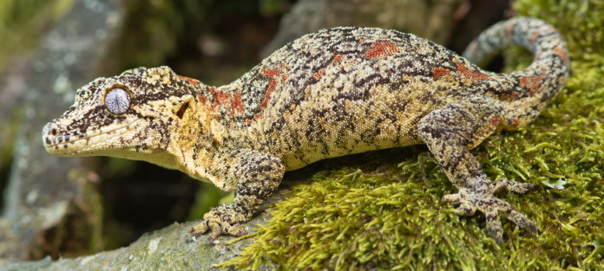
De Gekko/Tjitjak
Onder de lange tenen van de gekko zitten miljoenen minuscule en dicht opeengepakte haartjes. De uiteinden daarvan zijn ‘gespleten’ in honderden nóg dunnere vezeltjes, elk een fractie van een mensenhaar
Notes:
De gekko als inspiratiebron
De gekko is een kleine hagedis die zonder moeite op gladde muren en plafonds loopt.
Al eeuwenlang speculeren wetenschappers hoe dat mogelijk is: gebruikt het beestje plakkerig slijm? Zuignapjes? Haakjes?
Om het antwoord te vinden, moest eerst de elektronenmicroscoop worden uitgevonden.
Onder de lange tenen van de gekko zitten miljoenen minuscule en dicht opeengepakte haartjes. De uiteinden daarvan zijn ‘gespleten’ in honderden nóg dunnere vezeltjes, elk een fractie van een mensenhaar. Tussen elk haarpuntje en het oppervlak waarop de hagedis loopt, vormen zich vanderwaalskrachten. De vanderwaalskracht is een heel zwakke aantrekkingskracht tussen moleculen, maar door de grote hoeveelheid haartjes is het totale effect meer dan genoeg om deze reptielen ondersteboven te laten lopen.
Het dier kan behoorlijk snel rennen wat leidt tot een nieuw raadsel: als een gekko zo geweldig goed kan plakken, hoe krijgt hij dan zo vlug zijn voeten weer los?
Vanderwaalskrachten werken alleen over heel kleine afstanden en daarom moeten de haarpuntjes nauw contact maken met het oppervlak. Hiertoe drukt de gekko zijn voeten stevig tegen de
ondergrond. Bovendien positioneert de hagedis ze zodanig dat de hoek tussen de haartjes en het loopvlak onder een kritische waarde van ongeveer 30 graden ligt. Dit geeft maximaal contact en daarmee optimale plakkracht. Om zijn poot weer los te trekken, brengt de gekko de hoek boven de kritische waarde en komen de haartjes weer vrij van het loopvlak.
De gekko is als het ware een rennende post-it. Ook in vele kleuren verkrijgbaar, maar in plaats van vochtig plaksel gebruikt het reptiel droge ‘lijm’. Bovendien doen de vanderwaalskrachten het altijd en ook op elk type oppervlak, terwijl de plakrand van post-it het vrij snel opgeeft.
Niemand had van tevoren gedacht dat de vanderwaalskrachten het geheim van de plakvoeten zijn. Deze doorbraak inspireerde dan ook vele toepassingen. Uiteraard is er gekko-plakband en zijn er
verschillende klauterende gekko-robotjes, handig als glazenwassers van wolkenkrabbers. De NanoForceGripper is een grijper die kwetsbare producten met gladde oppervlakken – zoals beeldschermen of mobiele telefoons – kan vasthouden en weer loslaten tijdens het productieproces. Er volgen vast nog vele andere toepassingen, want de onverwachte plaktruc van de gekko is zo gek nog niet.

Slide 7
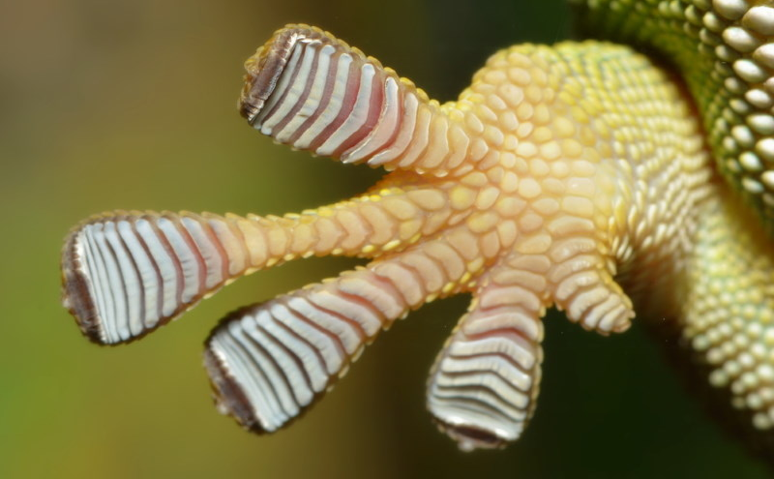
De Gekko/Tjitjak
Onder de lange tenen van de gekko zitten miljoenen minuscule en dicht opeengepakte haartjes. De uiteinden daarvan zijn ‘gespleten’ in honderden nóg dunnere vezeltjes, elk een fractie van een mensenhaar
Notes:
De gekko als inspiratiebron
De gekko is een kleine hagedis die zonder moeite op gladde muren en plafonds loopt.
Al eeuwenlang speculeren wetenschappers hoe dat mogelijk is: gebruikt het beestje plakkerig slijm? Zuignapjes? Haakjes?
Om het antwoord te vinden, moest eerst de elektronenmicroscoop worden uitgevonden.
Onder de lange tenen van de gekko zitten miljoenen minuscule en dicht opeengepakte haartjes. De uiteinden daarvan zijn ‘gespleten’ in honderden nóg dunnere vezeltjes, elk een fractie van een mensenhaar. Tussen elk haarpuntje en het oppervlak waarop de hagedis loopt, vormen zich vanderwaalskrachten. De vanderwaalskracht is een heel zwakke aantrekkingskracht tussen moleculen, maar door de grote hoeveelheid haartjes is het totale effect meer dan genoeg om deze reptielen ondersteboven te laten lopen.
Het dier kan behoorlijk snel rennen wat leidt tot een nieuw raadsel: als een gekko zo geweldig goed kan plakken, hoe krijgt hij dan zo vlug zijn voeten weer los?
Vanderwaalskrachten werken alleen over heel kleine afstanden en daarom moeten de haarpuntjes nauw contact maken met het oppervlak. Hiertoe drukt de gekko zijn voeten stevig tegen de
ondergrond. Bovendien positioneert de hagedis ze zodanig dat de hoek tussen de haartjes en het loopvlak onder een kritische waarde van ongeveer 30 graden ligt. Dit geeft maximaal contact en daarmee optimale plakkracht. Om zijn poot weer los te trekken, brengt de gekko de hoek boven de kritische waarde en komen de haartjes weer vrij van het loopvlak.
De gekko is als het ware een rennende post-it. Ook in vele kleuren verkrijgbaar, maar in plaats van vochtig plaksel gebruikt het reptiel droge ‘lijm’. Bovendien doen de vanderwaalskrachten het altijd en ook op elk type oppervlak, terwijl de plakrand van post-it het vrij snel opgeeft.
Niemand had van tevoren gedacht dat de vanderwaalskrachten het geheim van de plakvoeten zijn. Deze doorbraak inspireerde dan ook vele toepassingen. Uiteraard is er gekko-plakband en zijn er
verschillende klauterende gekko-robotjes, handig als glazenwassers van wolkenkrabbers. De NanoForceGripper is een grijper die kwetsbare producten met gladde oppervlakken – zoals beeldschermen of mobiele telefoons – kan vasthouden en weer loslaten tijdens het productieproces. Er volgen vast nog vele andere toepassingen, want de onverwachte plaktruc van de gekko is zo gek nog niet.

Slide 8
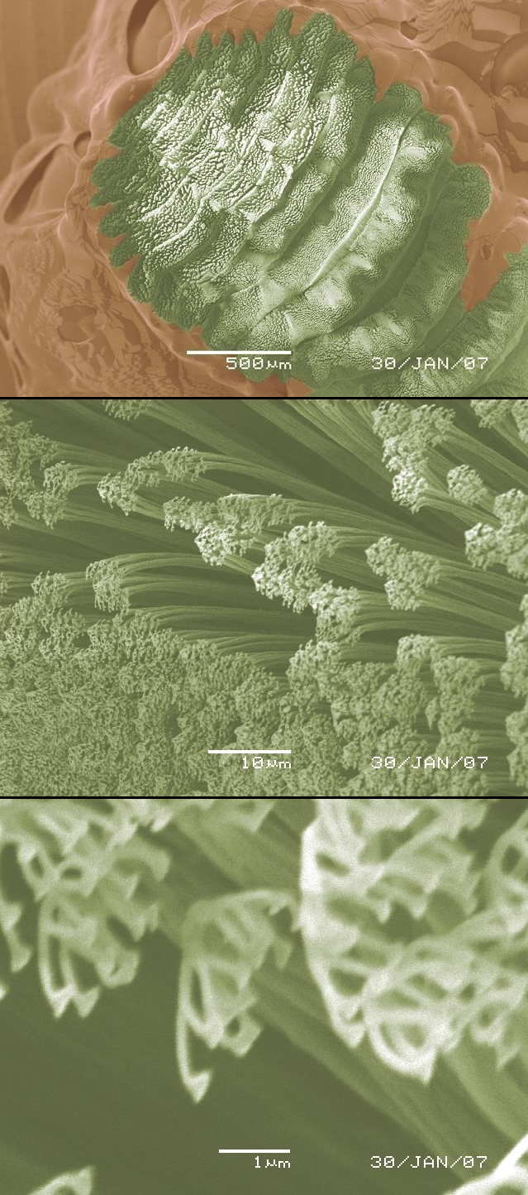
De Gekko/Tjitjak
Het is nog onbekend
hoe de zeer kleine haartjes onder de tenen zich hebben ontwikkeld. (Wikipedia)
Notes:
Gekko’s zijn prachtige beestjes waar de meeste mensen niet veel van weten. Dat is zonde, want deze dieren hebben een aantal bijzondere kenmerken. Wil je meer te weten komen over gekko’s? Lees dan deze top 12 weetjes over gekko’s.
Hun ogen zijn 350 keer gevoeliger voor licht dan mensenogen
De meeste gekko’s zijn nachtdieren, waardoor ze zich goed moeten aanpassen om in de nacht op zoek te gaan naar een lekker hapje. Uit onderzoek blijkt dat de ogen van deze dieren maar liefst 350 keer gevoeliger zijn voor licht dan onze ogen. Dit betekent vooral dat ze kleuren kunnen zien op momenten dat wij dat niet kunnen, bijvoorbeeld midden in de nacht. De dieren zien de wereld nog even kleurrijk als altijd, wat vooral te maken heeft met de relatief grote kegels in hun ogen.
Ze blijven makkelijk plakken dankzij hun tenen
Gekko’s staan bekend om de manier waarop ze over vrijwel ieder oppervlak kunnen lopen. Zo lopen ze makkelijk over een raam, maar ook over glibberige stenen of zelfs over plafonds. Het enige materiaal waar ze op uitglijden is teflon. Hoe ze dit voor elkaar krijgen? Ze hebben ontzettend handige tenen die ervoor zorgen dat ze op ieder materiaal blijven plakken. Hun tenen plakken niet echt, maar zijn bedekt in miljoenen piepkleine haartjes die samen genoeg frictie creëren voor ontzettend goede grip.
Ze kunnen hun staart losmaken
Je zou zeggen dat een staart goed op zijn plek zit, maar bij gekko’s is dat niet helemaal het geval. Net als veel hagedissen kunnen deze dieren ervoor kiezen om hun staart los te maken en achter te laten. Dit doen ze wanneer ze zich bedreigd voelen of aangevallen worden. Heeft een roofdier de staart van de gekko in zijn bek? Dan maakt hij gewoon zijn staart los en rent hij snel weg. Dit kunnen de dieren ook doen wanneer ze met stress of infecties te maken hebben. Het verliezen van zijn staart is bijna helemaal niet schadelijk voor de gekko. Sterker nog: de dieren kunnen zelfs weer een nieuwe staart aangroeien. Deze is wel wat korter en heeft meestal een andere kleur.
Ze slaan voedsel op in hun staart
In de natuur weet je nooit zeker wanneer je je volgende hapje kunt vinden. Gekko’s hebben daar iets slims op gevonden, want deze dieren kunnen een vetvoorraad creëren in hun staart. Zo hebben ze altijd een mooie voorraad bij de hand wanneer er weinig voedsel te vinden is. Zie je dus een gekko in het wild? Dan kun je zien hoe het met hem gaat door naar zijn staart te kijken. Een volle, dikke staart is een teken dat de gekko genoeg te eten heeft.
Ze maken verschillende geluiden om te communiceren
Wat voor geluid maakt een gekko? De meeste mensen zullen het antwoord niet weten. De meeste reptielen maken nauwelijks geluid, maar dat geldt niet voor gekko’s. Deze dieren kunnen met hun tong klikken, piepgeluiden maken en zelfs blaffen. Ze doen dit om met soortgenoten te communiceren. Zo jagen ze concurrenten weg uit hun territorium, maar kunnen ze ook een eventuele partner lokken met de juiste geluiden.
Sommige gekko’s hebben geen poten
Het is niet altijd makkelijk om een gekko van een slang te onderscheiden. Er zijn namelijk gekko’s die helemaal geen poten hebben, waardoor hun lichaam meer op dat van een slang lijkt. Er is een manier om deze dieren van slangen te onderscheiden. Deze gekko’s hebben helemaal geen voorpoten meer, maar nog wel een overblijfsel van hun achterpoten. Dit zijn twee kleine flapjes die aan de achterzijde van het lichaam te vinden zijn. Ga dus op zoek naar deze flapjes om te controleren of je met een gekko of een slang te maken hebt.
Ze kunnen relatief oud worden
De meeste dieren in het wild hebben geen lange levensduur. Gekko’s worden gemiddeld vijf jaar oud wanneer ze in het wild leven, maar soorten die in gevangenschap leven kunnen een stuk ouder worden. Een goed verzorgde gekko kan met gemak tussen de tien en twintig jaar oud worden. Er zijn zelfs gekko’s die een leeftijd van maar liefst 27 jaar hebben bereikt.
Ze hebben geen oogleden en likken daarom hun ogen
Je oogleden hebben een belangrijke functie. Ze beschermen je ogen niet alleen tegen vuil en stof, maar houden de ogen ook vochtig. Gekko’s hebben geen oogleden en moeten deze problemen dus op een andere manier oplossen. Daar hebben ze gelukkig een slimme truc voor, want de dieren likken hun ogen regelmatig. Met een simpele lik verwijderen ze vuil en zorgen ze meteen voor een vochtig laagje over het oog. Je hoeft je geen zorgen te maken, want de dieren raken niet direct hun oog aan. Er zit een transparant laagje over de ogen, zodat ze wel wat bescherming hebben.
Ze kunnen zich camoufleren
Dacht je dat alleen een kameleon in staat was om zijn kleur te veranderen? Dan heb je het mis, want gekko’s kunnen dit ook. Ze kunnen zich volledig aanpassen aan hun omgeving, zelfs wanneer ze deze omgeving niet kunnen zien. Uit onderzoek blijkt dat de dieren niet hun ogen gebruiken om de juiste camouflagekleur te kiezen. Ze voelen dit aan met hun huid dankzij lichtgevoelige proteïnen. Bepaalde soorten gekko’s zijn gespecialiseerd in bepaalde texturen, waardoor ze zichzelf als mos of steen kunnen vermommen.
Sommige soorten kunnen in de lucht glijden
Er zijn verschillende soorten vliegende gekko’s. Deze dieren hebben geen vleugels, maar ze kunnen wel moeiteloos door de lucht glijden. Dat doen ze met behulp van grote huidflappen rondom hun poten en staart. Wanneer ze van de ene naar de andere boom springen, kunnen ze met gemak een afstand van 60 meter overbruggen. De dieren zijn zelf maximaal 20 centimeter groot, wat deze lange afstanden een echte prestatie maakt. Veel dierenverzamelaars zijn gek op deze vliegende gekko’s vanwege hun bijzondere kunsten. Toch zijn het niet de beste huisdieren, aangezien ze vrij angstig zijn.
De Uroplatus phantasticus lijkt op dode bladeren
Sommige gekko’s zijn wel heel goed in camouflage. Dat geldt zeker voor de Uroplatus phantasticus. Deze dieren leven op Madagascar en zien eruit als dode bladeren. Hun staart heeft een gekke vorm, alsof het is aangevreten door insecten. Tegelijkertijd hebben ze een donkere kleur, met opvallende aderen en een vlekkerig uiterlijk. Om roofdieren helemaal slim af te zijn, hangen deze dieren het liefste in bomen. Zo lijkt het net alsof er een triest dood blaadje aan de boom hangt, waardoor roofdieren snel op zoek gaan naar een ander hapje.
Bekijk hier nog meer dieren die eruit zien als een blaadje.
De kleinste gekko is 2 centimeter lang
Gekko’s zijn nooit heel groot, maar de kleinste soort ter wereld is niet veel groter dan een munt. Dit wordt ook wel de kogelvingergekko (Sphaerodactylus ariasae) genoemd. Het is niet alleen de kleinste gekko, maar ook een van de kleinste reptielen op aarde. Ze bereiken een gemiddelde leeftijd van 1,6 centimeter van hun snuit tot het puntje van hun staart. De dieren hebben ook een kleine leefomgeving, want ze komen alleen voor in de Dominicaanse Republiek.
De grootste gekko is 35 centimeter
Een stuk groter is de Nieuw-Caledonische reuzengekko, deze gekko die endemisch voor komt in Nieuw-Caledonië kan maarliefst 35 centimeter lang worden.

Slide 9
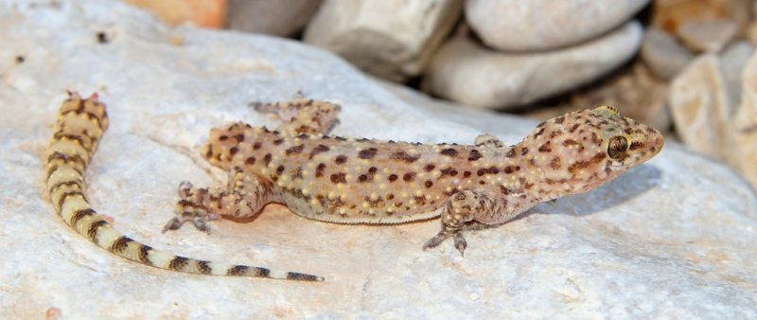
De Gekko/Tjitjak
Onder de lange tenen van de gekko zitten miljoenen minuscule en dicht opeengepakte haartjes. De uiteinden daarvan zijn ‘gespleten’ in honderden nóg dunnere vezeltjes, elk een fractie van een mensenhaar
Notes:
Gekko’s zijn prachtige beestjes waar de meeste mensen niet veel van weten. Dat is zonde, want deze dieren hebben een aantal bijzondere kenmerken. Wil je meer te weten komen over gekko’s? Lees dan deze top 12 weetjes over gekko’s.
Hun ogen zijn 350 keer gevoeliger voor licht dan mensenogen
De meeste gekko’s zijn nachtdieren, waardoor ze zich goed moeten aanpassen om in de nacht op zoek te gaan naar een lekker hapje. Uit onderzoek blijkt dat de ogen van deze dieren maar liefst 350 keer gevoeliger zijn voor licht dan onze ogen. Dit betekent vooral dat ze kleuren kunnen zien op momenten dat wij dat niet kunnen, bijvoorbeeld midden in de nacht. De dieren zien de wereld nog even kleurrijk als altijd, wat vooral te maken heeft met de relatief grote kegels in hun ogen.
Ze blijven makkelijk plakken dankzij hun tenen
Gekko’s staan bekend om de manier waarop ze over vrijwel ieder oppervlak kunnen lopen. Zo lopen ze makkelijk over een raam, maar ook over glibberige stenen of zelfs over plafonds. Het enige materiaal waar ze op uitglijden is teflon. Hoe ze dit voor elkaar krijgen? Ze hebben ontzettend handige tenen die ervoor zorgen dat ze op ieder materiaal blijven plakken. Hun tenen plakken niet echt, maar zijn bedekt in miljoenen piepkleine haartjes die samen genoeg frictie creëren voor ontzettend goede grip.
Ze kunnen hun staart losmaken
Je zou zeggen dat een staart goed op zijn plek zit, maar bij gekko’s is dat niet helemaal het geval. Net als veel hagedissen kunnen deze dieren ervoor kiezen om hun staart los te maken en achter te laten. Dit doen ze wanneer ze zich bedreigd voelen of aangevallen worden. Heeft een roofdier de staart van de gekko in zijn bek? Dan maakt hij gewoon zijn staart los en rent hij snel weg. Dit kunnen de dieren ook doen wanneer ze met stress of infecties te maken hebben. Het verliezen van zijn staart is bijna helemaal niet schadelijk voor de gekko. Sterker nog: de dieren kunnen zelfs weer een nieuwe staart aangroeien. Deze is wel wat korter en heeft meestal een andere kleur.
Ze slaan voedsel op in hun staart
In de natuur weet je nooit zeker wanneer je je volgende hapje kunt vinden. Gekko’s hebben daar iets slims op gevonden, want deze dieren kunnen een vetvoorraad creëren in hun staart. Zo hebben ze altijd een mooie voorraad bij de hand wanneer er weinig voedsel te vinden is. Zie je dus een gekko in het wild? Dan kun je zien hoe het met hem gaat door naar zijn staart te kijken. Een volle, dikke staart is een teken dat de gekko genoeg te eten heeft.
Ze maken verschillende geluiden om te communiceren
Wat voor geluid maakt een gekko? De meeste mensen zullen het antwoord niet weten. De meeste reptielen maken nauwelijks geluid, maar dat geldt niet voor gekko’s. Deze dieren kunnen met hun tong klikken, piepgeluiden maken en zelfs blaffen. Ze doen dit om met soortgenoten te communiceren. Zo jagen ze concurrenten weg uit hun territorium, maar kunnen ze ook een eventuele partner lokken met de juiste geluiden.
Sommige gekko’s hebben geen poten
Het is niet altijd makkelijk om een gekko van een slang te onderscheiden. Er zijn namelijk gekko’s die helemaal geen poten hebben, waardoor hun lichaam meer op dat van een slang lijkt. Er is een manier om deze dieren van slangen te onderscheiden. Deze gekko’s hebben helemaal geen voorpoten meer, maar nog wel een overblijfsel van hun achterpoten. Dit zijn twee kleine flapjes die aan de achterzijde van het lichaam te vinden zijn. Ga dus op zoek naar deze flapjes om te controleren of je met een gekko of een slang te maken hebt.
Ze kunnen relatief oud worden
De meeste dieren in het wild hebben geen lange levensduur. Gekko’s worden gemiddeld vijf jaar oud wanneer ze in het wild leven, maar soorten die in gevangenschap leven kunnen een stuk ouder worden. Een goed verzorgde gekko kan met gemak tussen de tien en twintig jaar oud worden. Er zijn zelfs gekko’s die een leeftijd van maar liefst 27 jaar hebben bereikt.
Ze hebben geen oogleden en likken daarom hun ogen
Je oogleden hebben een belangrijke functie. Ze beschermen je ogen niet alleen tegen vuil en stof, maar houden de ogen ook vochtig. Gekko’s hebben geen oogleden en moeten deze problemen dus op een andere manier oplossen. Daar hebben ze gelukkig een slimme truc voor, want de dieren likken hun ogen regelmatig. Met een simpele lik verwijderen ze vuil en zorgen ze meteen voor een vochtig laagje over het oog. Je hoeft je geen zorgen te maken, want de dieren raken niet direct hun oog aan. Er zit een transparant laagje over de ogen, zodat ze wel wat bescherming hebben.
Ze kunnen zich camoufleren
Dacht je dat alleen een kameleon in staat was om zijn kleur te veranderen? Dan heb je het mis, want gekko’s kunnen dit ook. Ze kunnen zich volledig aanpassen aan hun omgeving, zelfs wanneer ze deze omgeving niet kunnen zien. Uit onderzoek blijkt dat de dieren niet hun ogen gebruiken om de juiste camouflagekleur te kiezen. Ze voelen dit aan met hun huid dankzij lichtgevoelige proteïnen. Bepaalde soorten gekko’s zijn gespecialiseerd in bepaalde texturen, waardoor ze zichzelf als mos of steen kunnen vermommen.
Sommige soorten kunnen in de lucht glijden
Er zijn verschillende soorten vliegende gekko’s. Deze dieren hebben geen vleugels, maar ze kunnen wel moeiteloos door de lucht glijden. Dat doen ze met behulp van grote huidflappen rondom hun poten en staart. Wanneer ze van de ene naar de andere boom springen, kunnen ze met gemak een afstand van 60 meter overbruggen. De dieren zijn zelf maximaal 20 centimeter groot, wat deze lange afstanden een echte prestatie maakt. Veel dierenverzamelaars zijn gek op deze vliegende gekko’s vanwege hun bijzondere kunsten. Toch zijn het niet de beste huisdieren, aangezien ze vrij angstig zijn.
De Uroplatus phantasticus lijkt op dode bladeren
Sommige gekko’s zijn wel heel goed in camouflage. Dat geldt zeker voor de Uroplatus phantasticus. Deze dieren leven op Madagascar en zien eruit als dode bladeren. Hun staart heeft een gekke vorm, alsof het is aangevreten door insecten. Tegelijkertijd hebben ze een donkere kleur, met opvallende aderen en een vlekkerig uiterlijk. Om roofdieren helemaal slim af te zijn, hangen deze dieren het liefste in bomen. Zo lijkt het net alsof er een triest dood blaadje aan de boom hangt, waardoor roofdieren snel op zoek gaan naar een ander hapje.
Bekijk hier nog meer dieren die eruit zien als een blaadje.
De kleinste gekko is 2 centimeter lang
Gekko’s zijn nooit heel groot, maar de kleinste soort ter wereld is niet veel groter dan een munt. Dit wordt ook wel de kogelvingergekko (Sphaerodactylus ariasae) genoemd. Het is niet alleen de kleinste gekko, maar ook een van de kleinste reptielen op aarde. Ze bereiken een gemiddelde leeftijd van 1,6 centimeter van hun snuit tot het puntje van hun staart. De dieren hebben ook een kleine leefomgeving, want ze komen alleen voor in de Dominicaanse Republiek.
De grootste gekko is 35 centimeter
Een stuk groter is de Nieuw-Caledonische reuzengekko, deze gekko die endemisch voor komt in Nieuw-Caledonië kan maarliefst 35 centimeter lang worden.

Slide 10
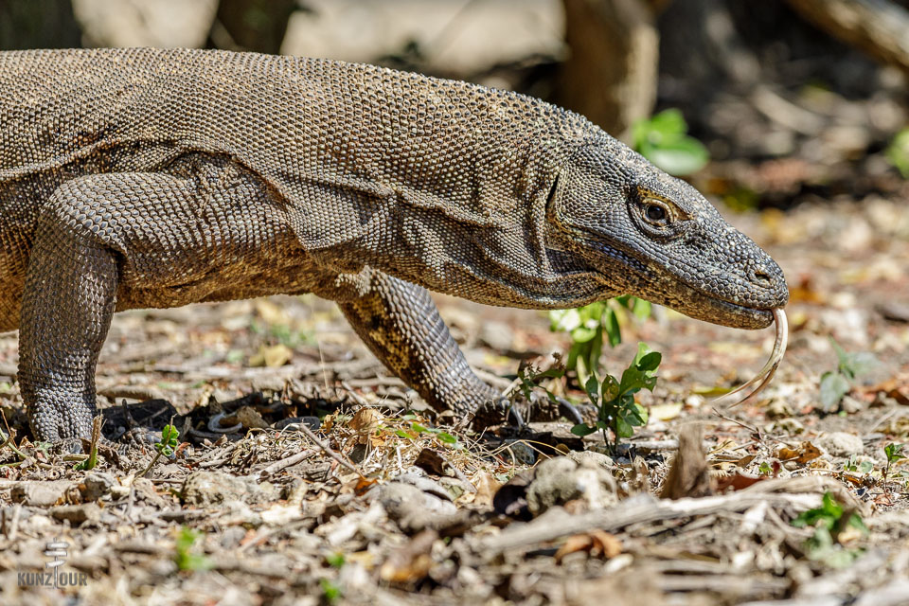
De Biawak
Comodo dragon
Op Sumba kwam hij in onze keuken “eten”.
Onze honden waren bang voor hem.
Notes:
De Biawak – Sumba
Een kleiner broertje van de Komodo waraan.
Verhaal van de windbuks en 3 schoten!

Slide 11
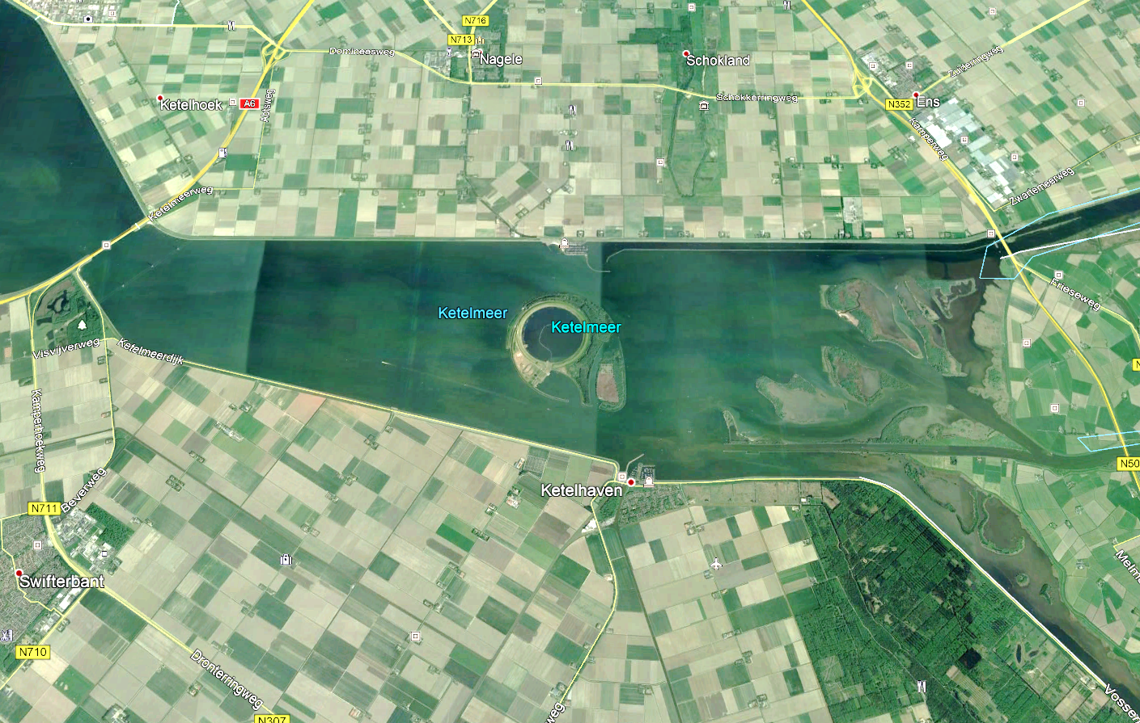
Notes:
Ketelmeer verontreinigd met giftig slib is schoongeschraapt met speciale schrapers gebaseerd op een ontwerp van “de natuur”. Wat is dat “De natuur”. Wees zo eerlijk even beter na te denken en God de eer te geven die Hem toekomt als de Schepper.
Het vuil is gedumpt in een diep gat in het midden met een wal eromheen. Niet verstandig om daarin te gaan zwemmen.

Slide 12
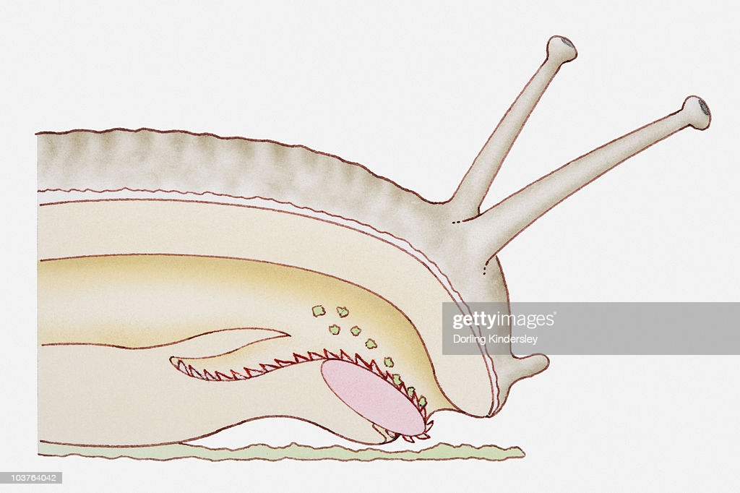
Slakkentong redt Ketelmeer
De rasp van de slang schraapte nauwkeurig de bovenste vervuilde laag van het Ketelmeer schoon.
Notes:
De slakketong als inspiratiebron om het Ketelmeer schoon te schrapen.

Slide 13
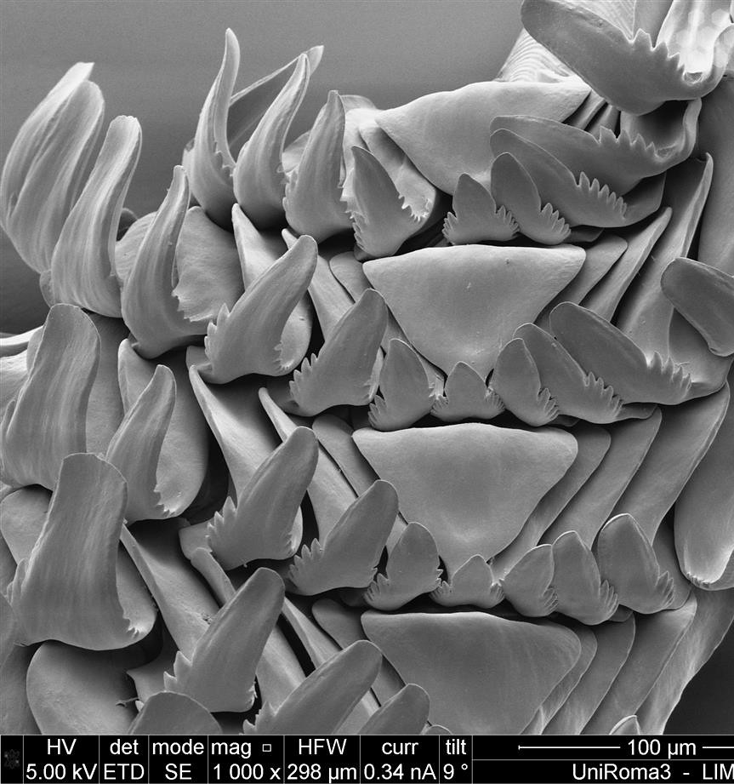
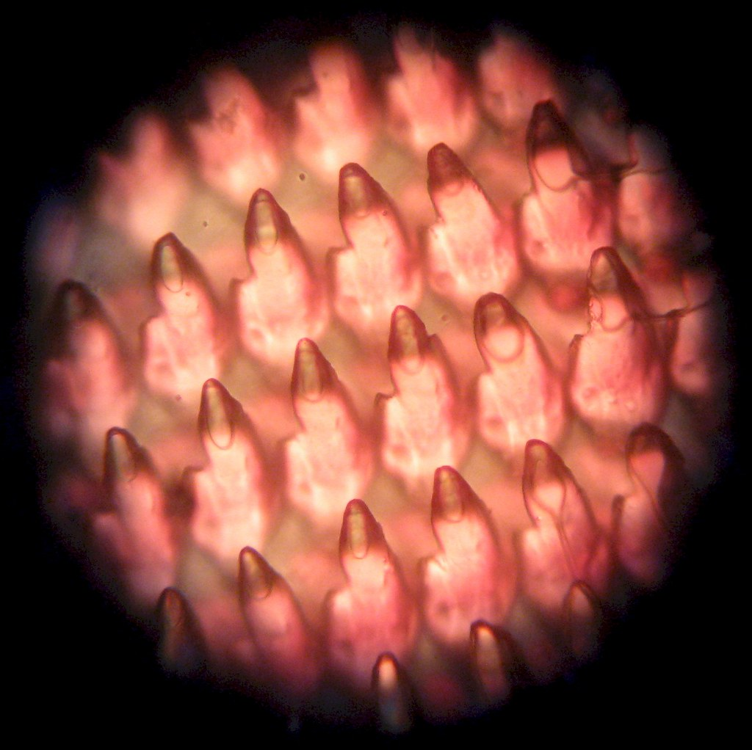
Slakkentong redt Ketelmeer
De rasp van de slang schraapte nauwkeurig de bovenste vervuilde laag van het Ketelmeer schoon.
Notes:
De slakketong als inspiratiebron om het Ketelmeer schoon te schrapen.

Slide 14
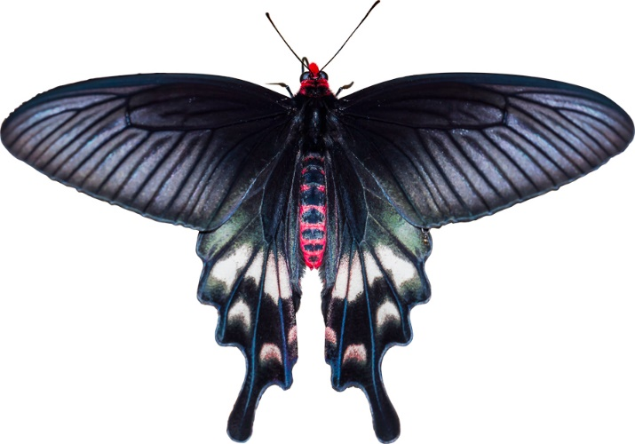
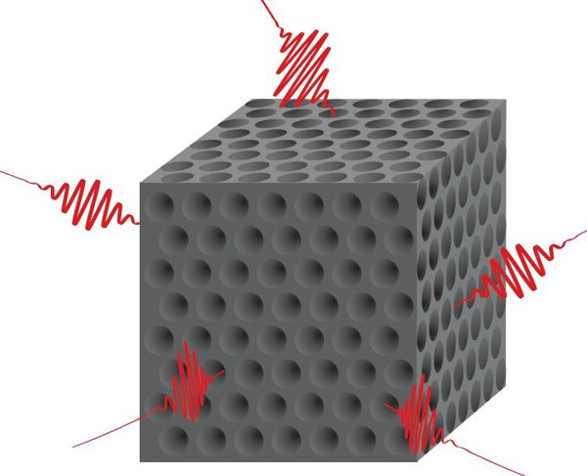
Zwarte vlindervleugels inspireren zonnecelontwerp
Pachliopta aristolochiae - Het zwart absorbeert de zonnestralen die de vlinder bij koud weer helpen op te warmen.
Microscopisch kleine gaatjes in de vleugel vangen 2x zoveel licht als andere ontwerpen (ongeacht de stand van de zon). Dit is nu gekopieerd in zonnecellen
Notes:
Zwarte vlindervleugels inspireren zonnecelontwerp
Posted 3 januari 2020 by Jonathan Sarfati en Creation Ministries International under Biologie, onderwijs
De ‘gewone roos’ vlinder van India (Pachliopta aristolochiae) heeft grote vleugels waarvan grote delen zwart zijn. Het zwart absorbeert de zonnestralen die de vlinder bij koud weer helpen op te warmen.
Onderzoekers bekeken de vleugels onder een elektronenmicroscoop en ontdekten dat van de schubben¹ op die vleugels het oppervlak ‘gekraterd’ was door een ‘ongeordende’ reeks kleine gaatjes.²
Deze nanogaatjes vangen de invallende zonnestraling op, waardoor een maximum daarvan wordt geabsorbeerd, k van zowel van verschillende golflengten als invalshoeken. Structuren die licht op microscopische schaal manipuleren, worden fotonisch genoemd. De holle schubben maken de vleugel ook lichter.
Dit inspireerde de onderzoekers om een nieuw model van zonnecellen te ontwerpen op basis van het vlindervleugelpatroon. Deze cellen bestaan uit dunne siliciumlaagjes met microscopische kleine gaatjes. Een probleem met normale zonnecellen is ze op de zon gericht moeten blijven, wat dure bewegingshardware vereist. Maar de vlindervleugel absorbeert het licht vanuit bijna elke hoek – en deze nieuwe zonnecel ook. Het absorbeert inderdaad twee keer zoveel zonlicht als eerdere ontwerpen.
En niet alleen het ontwerp van de zonnecellen werd geïnspireerd door de vlindervleugels, maar ook de productie daarvan. In levende wezens moet de ontwikkeling van fotonische structuren nauwkeurig worden gestuurd. En dit gebeurt door een fasescheiding van vloeistoffen die niet mengen (onmengbaar).³ Dus gebruikten de onderzoekers een oplossing van twee polymeren; één polymeer dat de laagjes vormde en een ander polymeer dat niet mengbaar was met de eerste. De resulterende fasescheiding die het netwerk van nanoholes vormde was verrassend snel; het duurde slechts vijf tot tien minuten.

Slide 15
Hoewel de mensen in staat waren God te kennen, wilden zij Hem niet de eer geven die Hem toekomt en Hem niet eens danken voor alles wat Hij heeft gedaan. Zij hielden zich met allerlei ideeën bezig. In hun verdwazing raakten zij het spoor bijster.
Romeinen 1 vers 21 (Het Boek)

Slide 16
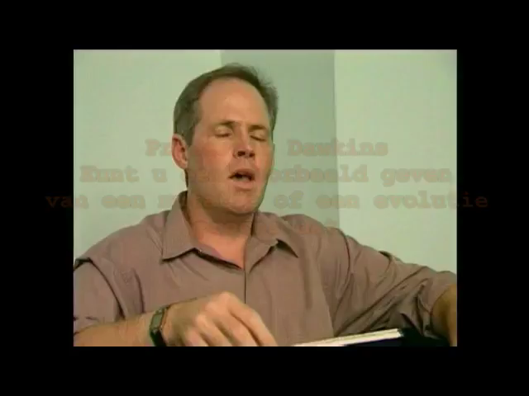

Slide 17
Sluit wetenschap God uit of in?
Evolutie
Of
Schepping
Genetica
Astronomie
Biochemie

Slide 18
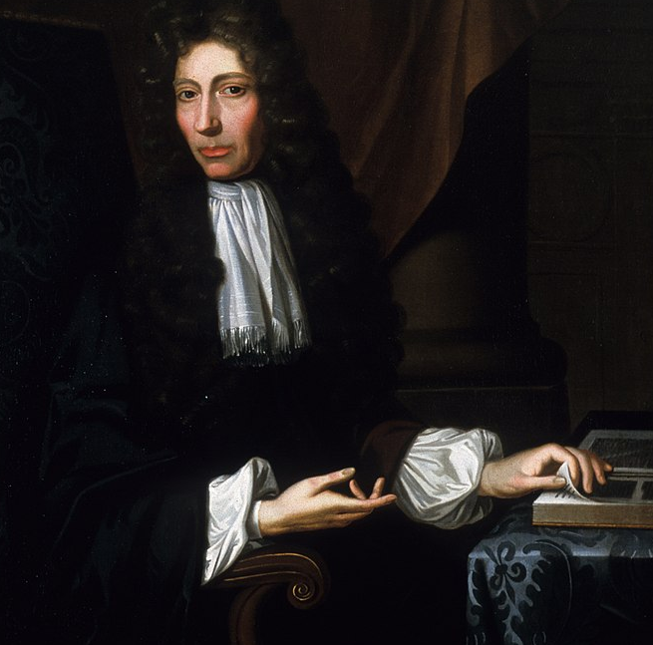
ROBERT BOYLE (1627 –1691)
Een van de grondleggers van de moderne scheikunde. Bekend van de “wet van Boyle”.
De natuurwetenschap kan een krachtig bewijs leveren voor het bestaan van God.
Disquisition about the Final Causes of Natural Things (1688)

Slide 19
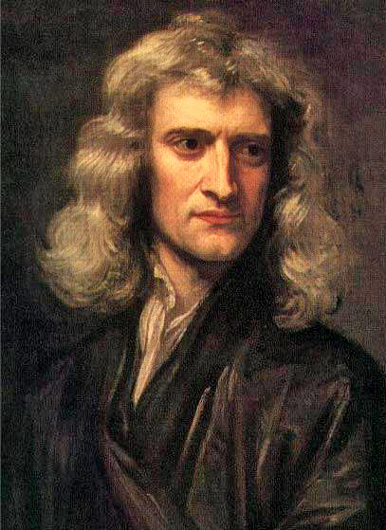
NEWTON (1643 –1727)
Leden van de Britse Royal Society zagen in 2005 Newton als de grootste geleerde in de hele geschiedenis van de wetenschap.
… de hemellichamen … kunnen in geen geval de normale positie van hun banen zelf uit die wetten hebben afgeleid.
Zo kan dit prachtige systeem van de zon, kometen en planeten alleen voortkomen uit de raad en heerschappij van een intelligent en krachtig wezen.
Newton – Principia 1686
Notes:
Newton: ‘God is de drijvende kracht achter alles’
Redactie
| 20 okt. 2017
Newton wordt vaak in een adem genoemd met de wet van de zwaartekracht, waar hij zijn roem mee verwierf. Maar wist je dat hij een groot deel van zijn tijd wijdde aan de theologie?
In 1642 werd deze filosoof, sterrenkundige, theoloog en alchemist geboren op eerste kerstdag. Hij kwam uit een boerenfamilie. Zijn moeder had het liefst gezien dat hij zich had ontfermd over de landerijen van de familie. Maar uiteindelijk liet zij haar zoon toch los om te studeren. Newton kan gezien worden als één van de belangrijkste uitvinders uit de westerse geschiedenis.
Newton ontwikkelde de bewegingswetten die ten grondslag liggen aan de klassieke mechanica. Hij loste het raadsel van de kleuren op. Hoe een regenboog ontstaat? Dat weten we dankzij Newton. Wit licht bestaat niet. Newton kreeg erkenning voor zijn werk en werd in 1705 in de adelstand verheven. Hij overleed op 20 maart 1727 en werd met alle égards begraven in de Westminster Abbey.
De ontdekkingen van Newton stonden niet zelden op gespannen voet met gelovige voorstellingen en aannames. Waarom de maan niet op de aarde valt zoals de appel op de grond valt? In de hemel gelden andere wetten dan op aarde, was sinds Aristoteles de gangbare gedachte. Maar Newton toonde aan dat de natuurwetten in het hele heelal dezelfde zijn. En zo brokkelde er weer een stuk af van de gedachte dat de aarde en daarmee de mens het middelpunt van alles is.
Newton mag dan bekendheid hebben verworven door zijn natuurkundige ontdekkingen, een groot deel van zijn leven was hij bezig met theologie. Voor Newton was Gods hand in het zonnestelsel evident. En zijn intellectuele souplesse maakt het mogelijk natuurkunde en uitleg van Bijbelteksten met elkaar te verbinden. Newton maakte bezwaar tegen een universum dat stabiel was en mechanisch in elkaar zat. Dat leidde maar tot atheïsme. De zwaartekracht kan immers niet uitleggen wie de beweging in gang heeft gezet. God was de drijvende kracht achter alles, dus ook achter de zwaartekracht. Er viel geen steen zonder Gods instemming.
Newton in het kort
Geboren: 25 december 1642
Familiefeitje: Isaacs vader overleed drie maanden voordat Isaac geboren werd. Zijn moeder hertrouwde drie jaar later en liet Isaac toen achter bij zijn grootouders. Dit heeft Isaac zijn moeder later erg kwalijk genomen.
Bekendste boek: ‘Philosophiae naturalis principia mathematica’ uit 1687, waarin de natuurwetten die Newton had ontdekt staan beschreven.
Wist je dat: Newton volgens een deel van zijn biografen een excentrieke persoonlijkheid was? Zo gaat het verhaal dat Isaac Newton zo ver ging dat hij een rijgnaald langs zijn eigen oogbal tot aan het bot van zijn oogkas stak om zo te onderzoeken hoe het menselijk oog in elkaar zit.
Quotes (om indruk te maken op verjaardagen)
‘Wat wij weten is een druppel, wat wij niet weten een oceaan.’
‘In de wetenschap gelijken wij op kinderen die aan de oever der kennis hier en daar een steentje oprapen, terwijl de wijde oceaan van het onbekende zich voor onze ogen uitstrekt.’
‘Als ik verder heb gezien dan anderen, komt dat doordat ik op de schouders van reuzen stond.’
Newton was een ketter…
Zoals we hierboven al schreven, bestond het grootste gedeelte van Newtons werk uit theologie. Hij verdiepte in de geschillen tussen twee vroegchristelijke kerkleiders, Arius en Athanasius. Met de laatste was hij het hartgrondig oneens, hij vond het doctrinaire bedenksels. Dat was heftig, ook in die tijd, omdat de kerk de lijn van Athanasius heeft gevolgd en Arius wordt gezien als ketter. Arius verwerpt namelijk de drie-eenheid. Volgens hem waren Jezus en de Heilige Geest geschapen door God en ook ondergeschikt aan hem. Jezus is ondergeschikt aan God en de Heilige Geest is ondergeschikt aan God en Jezus. Newton zat ook op die lijn.
Hij probeerde ook geheime boodschappen in de Bijbel te ontdekken. Zo berekende hij wanneer de aarde geschapen was en beredeneerde dat de periode van zes dagen waarin dat gebeurde wel erg lang geweest moet zijn. Newton was er op grond van die berekeningen ook van overtuigd dat de aarde in 2060 zal vergaan.
Online Newton-bibliotheek
Al Newtons aantekeningen kun je zelf online bekijken bij The Newton Project. De site is helemaal gewijd aan het online publiceren van al zijn werk, of ze nu in gedrukte vorm zijn verschenen of niet. Van een aantal van zijn religieuze teksten zijn vertalingen gemaakt uit het Latijn.

Slide 20
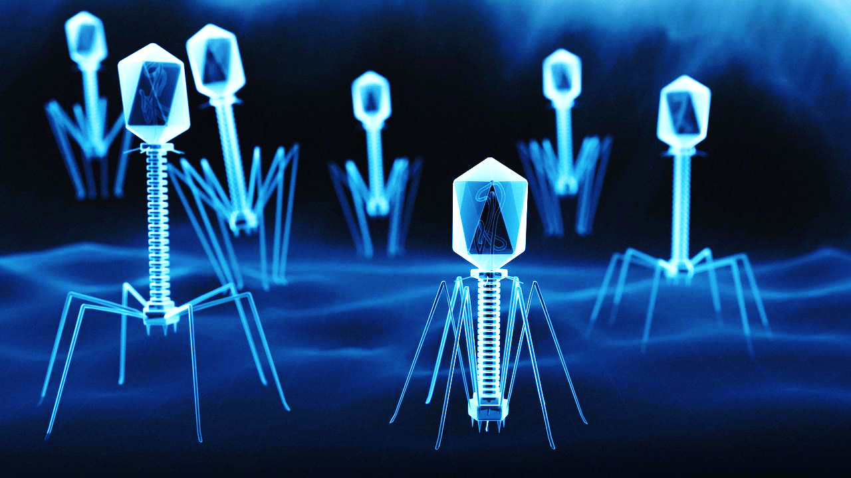
Notes:
Een bacteriofaag of kortweg faag is een klein virus dat alleen een specifieke bacterie infecteert. Net als andere virussen, die eukaryoten besmetten, bestaan ze uit een buitenste eiwitmantel met daarin genetisch materiaal dat bij 95% van de bekende fagen uit DNA bestaat. Dit DNA is tussen 5 en 300 kbp groot. De meeste fagen (95%) hebben een "staart" die hen toelaat genetisch materiaal in hun gastheer te injecteren. De lengte van een bacteriofaag ligt - inclusief kop en staart - tussen de 4 en 250 nanometer.

Slide 21
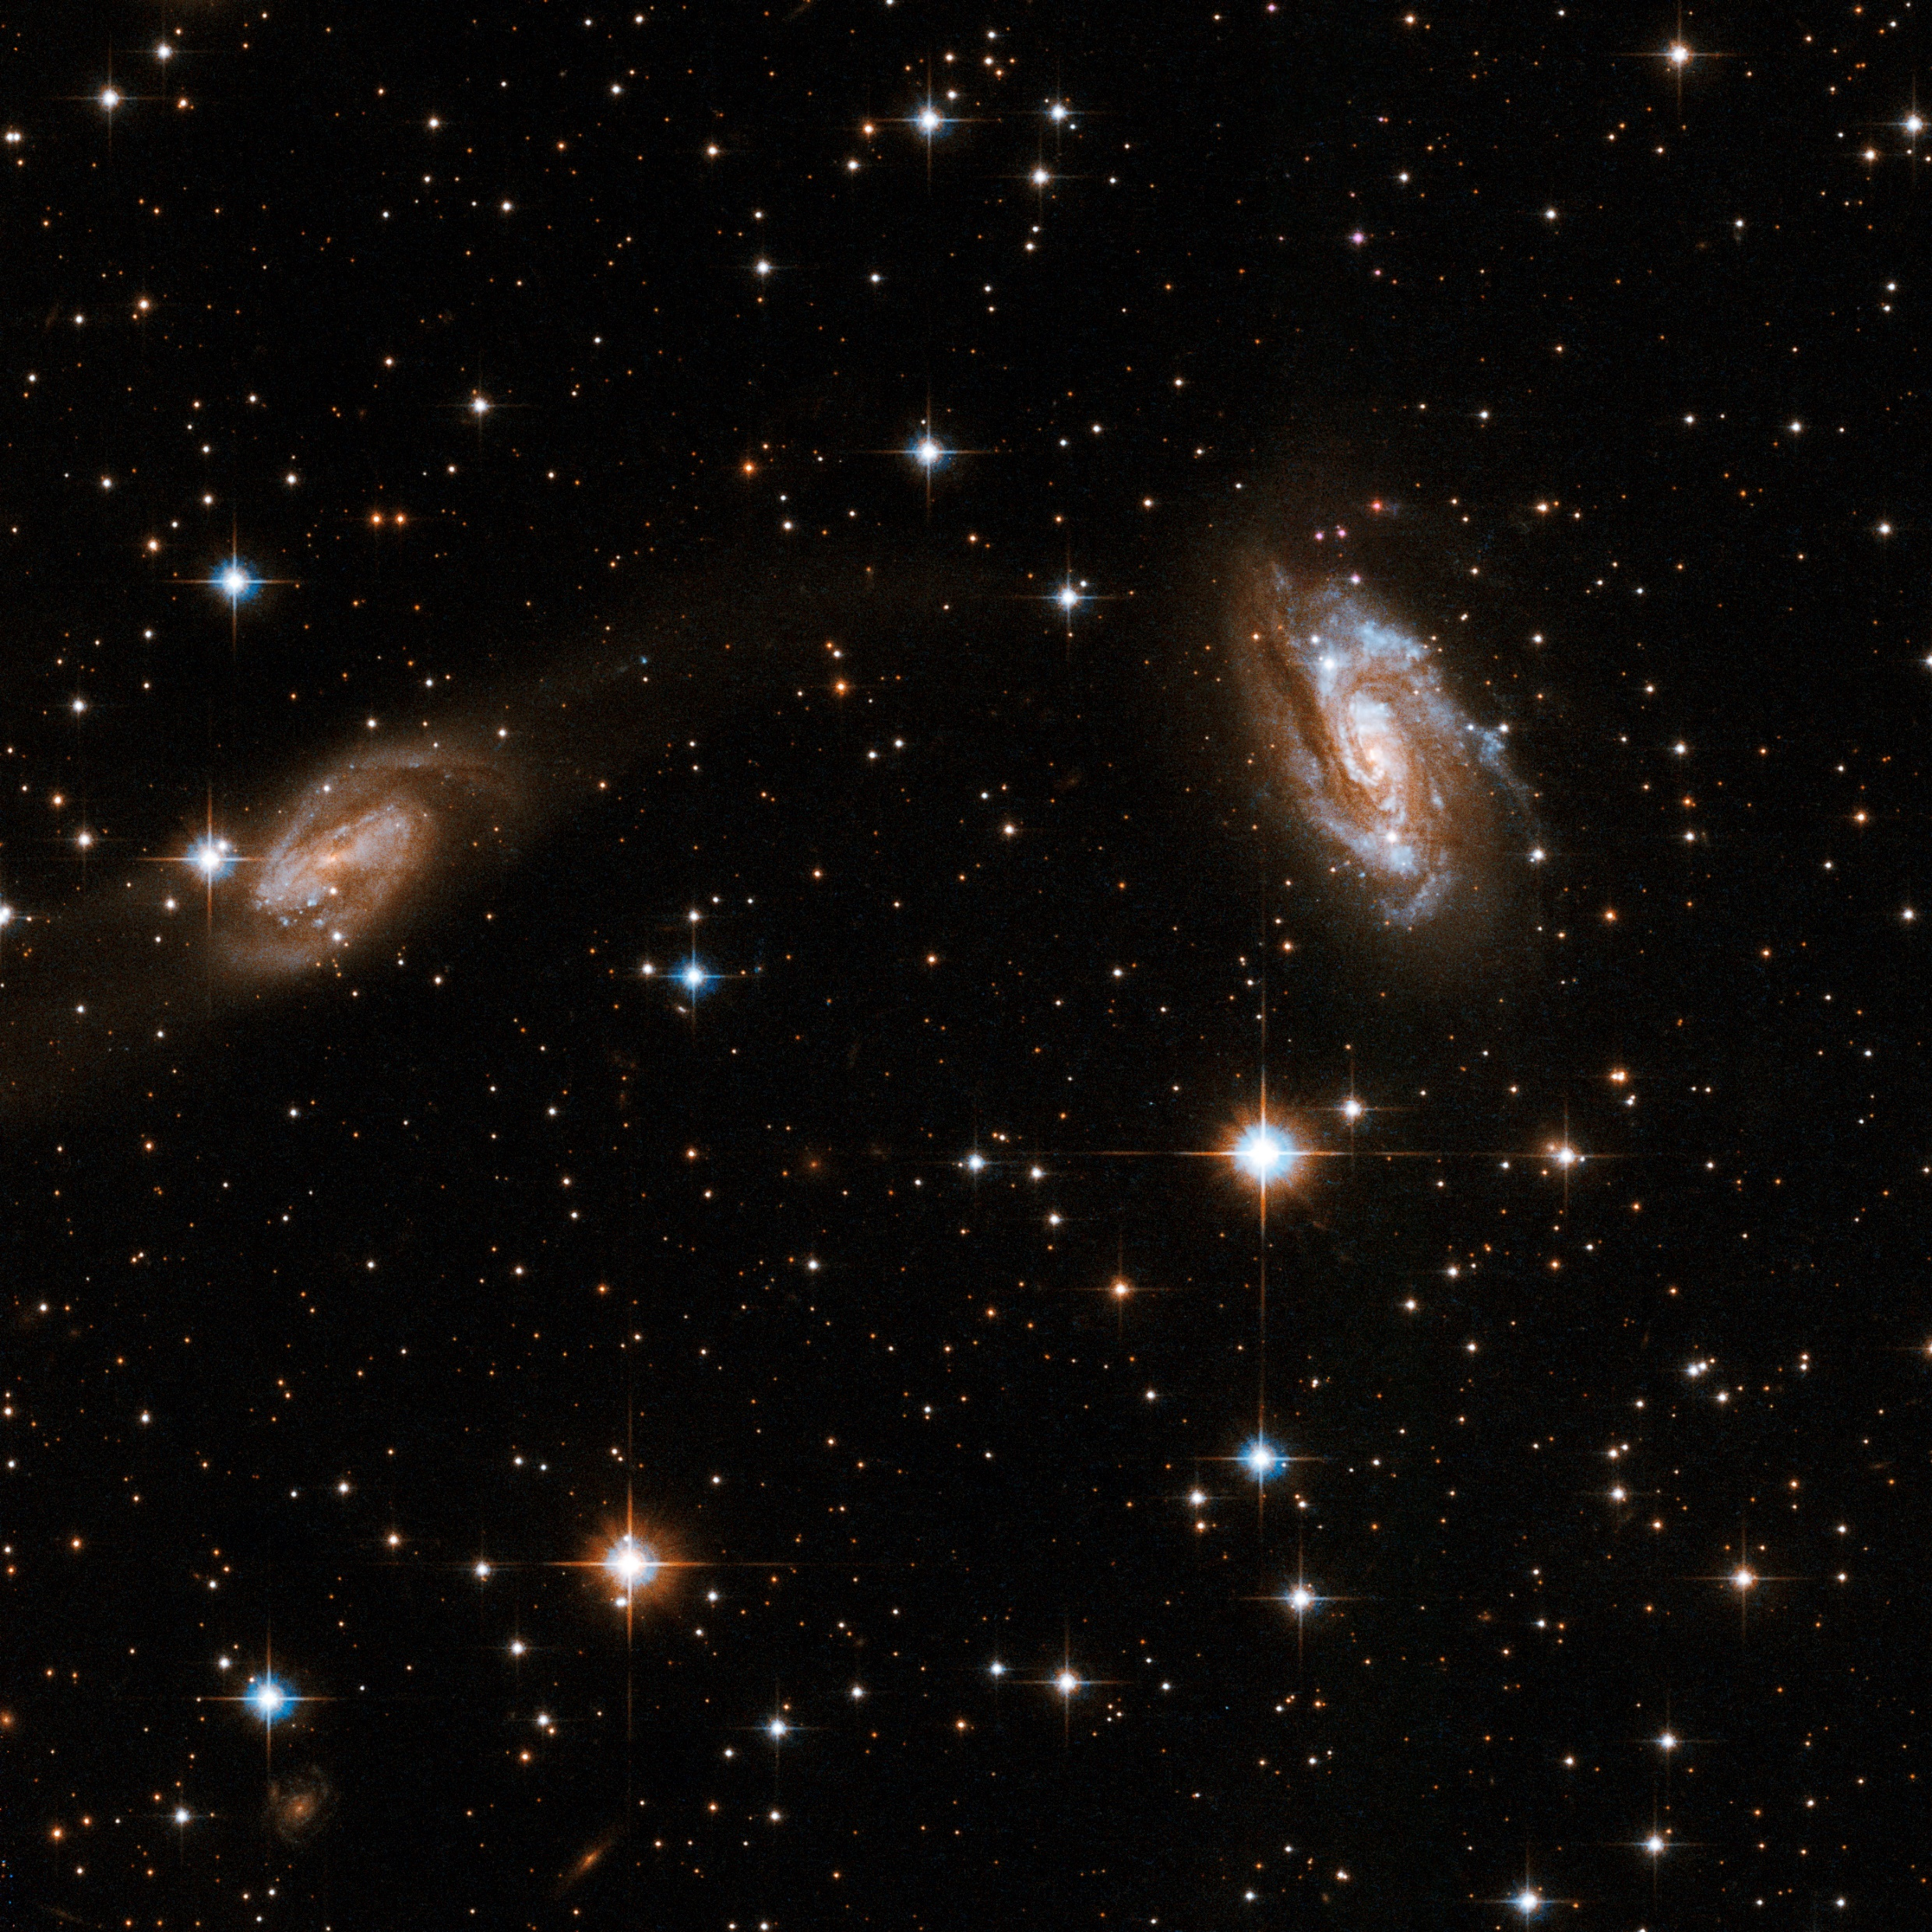

Slide 22
De hemel ontvouwt de glorie van God;
het uitspansel zegt: ‘Ik kom uit zijn handen.’
Elke dag opnieuw wordt dat verkondigd,
elke nacht opnieuw wordt dat gefluisterd,
zonder tong of taal, geen stem laat zich horen;
en toch klinkt de boodschap over heel de aarde,
reikt dat getuigenis tot het einde van de wereld.
Psalm 19 vers 1-4 (Willibrord Bijbel)

Slide 23
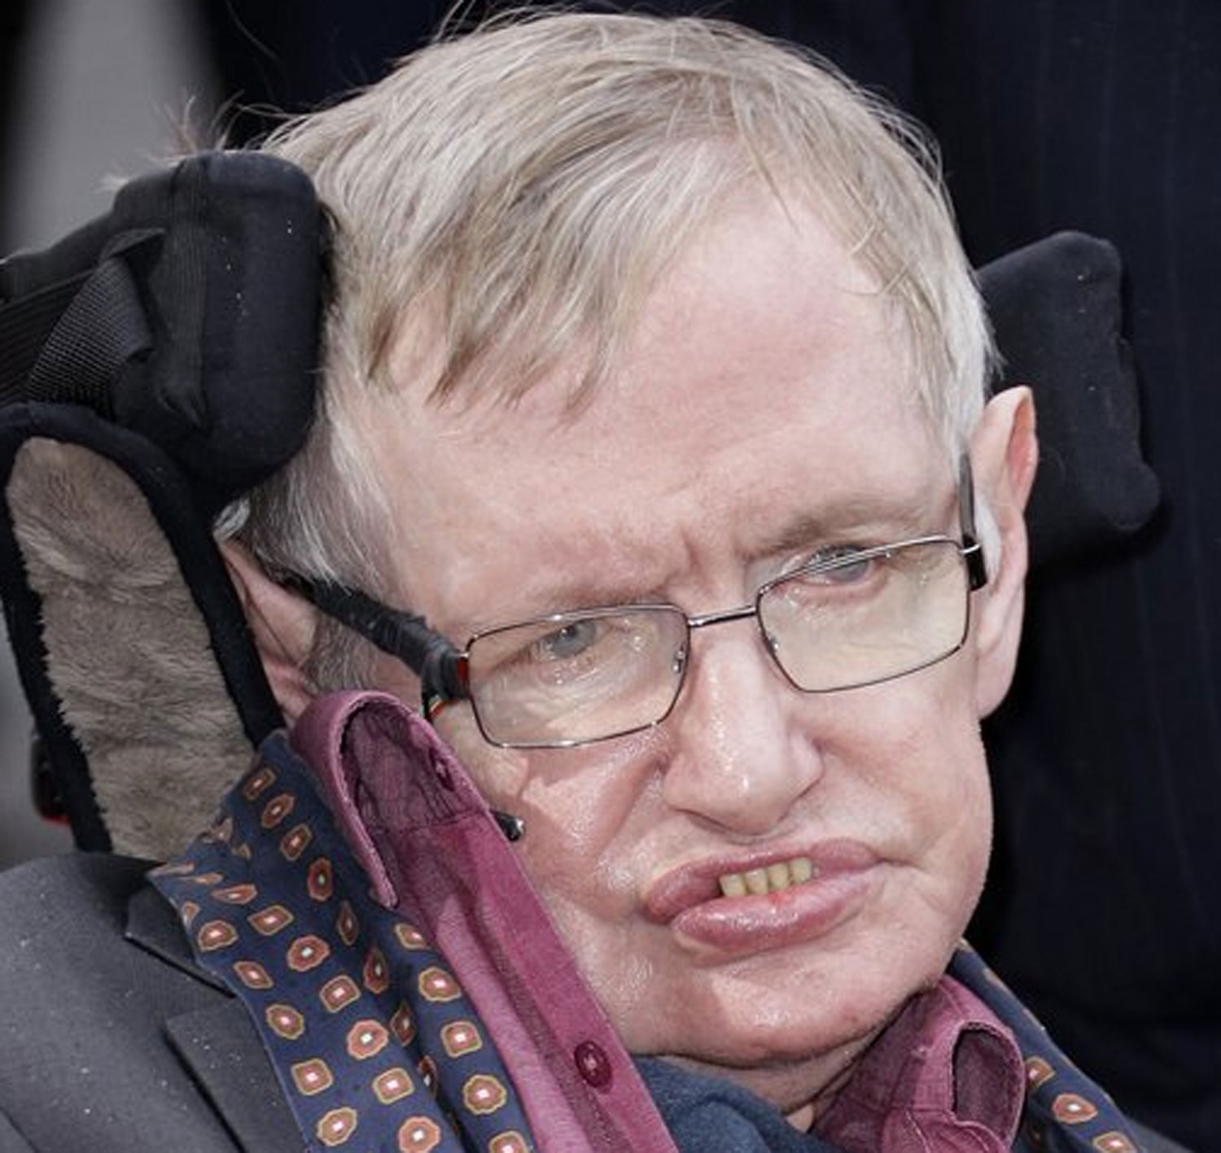
… Het is zeer moeilijk om te verklaren waarom het universum begonnen is op precies de manier waarop het begonnen is, behalve als de daad van een God die van plan was om wezens zoals ons te scheppen …
Stephen Hawking – A brief history of time, The Origin and Fate of the Universe

Slide 24
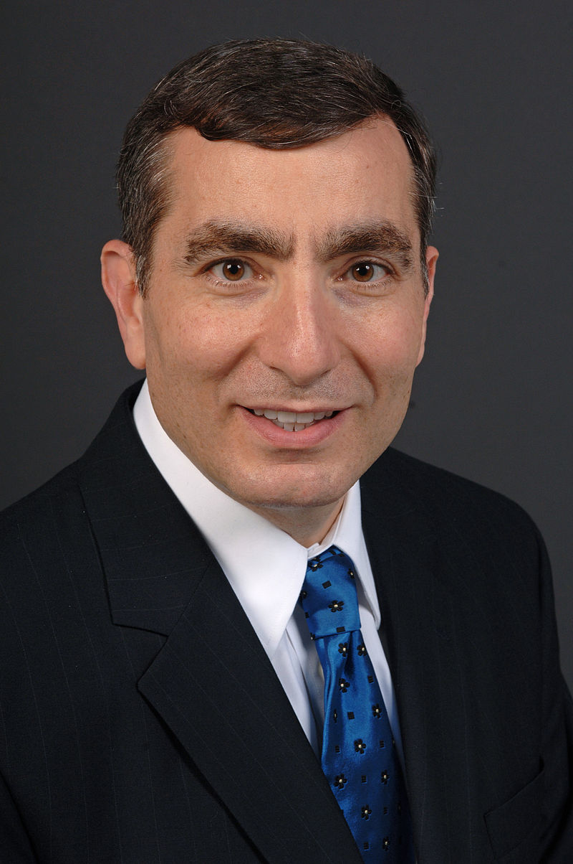
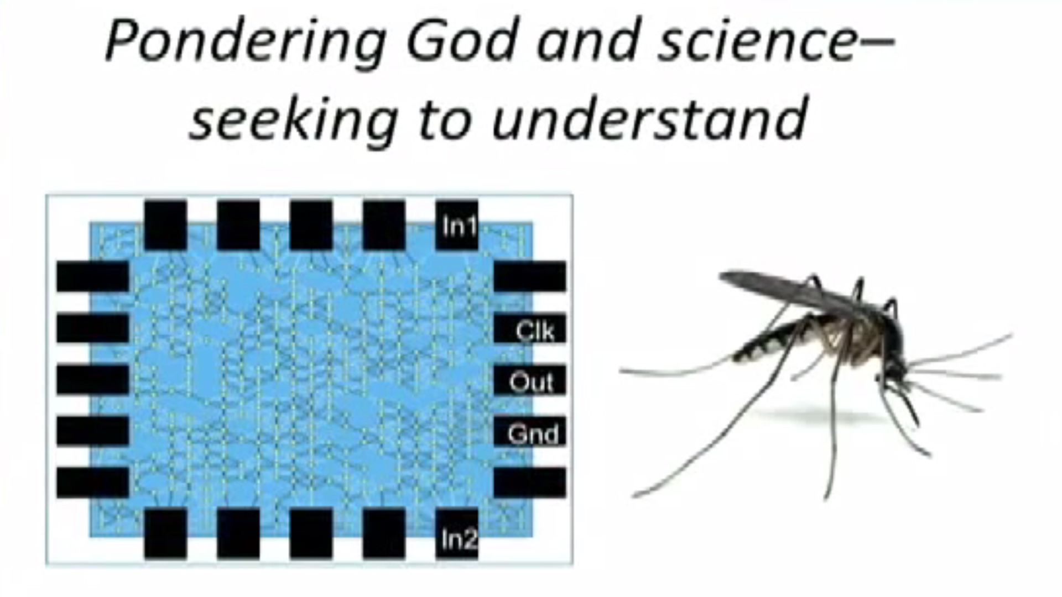
JAMES TOUR– top wetenschapper nanotechnologie
Nadenken over God en wetenschap
James Tour - Veritas Forum
Georgia Tech 2014

Slide 25
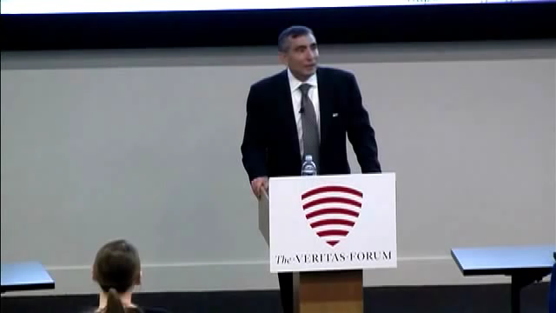
VIDEO MET SUBS

Slide 26
Gods “handtekening” in de Schepping
… wat een mens over God kan weten is hun bekend omdat God het aan hen kenbaar heeft gemaakt.
Zijn onzichtbare eigenschappen zijn vanaf de schepping van de wereld zichtbaar in zijn werken, zijn eeuwige kracht en goddelijkheid zijn voor het verstand waarneembaar.
Romeinen 1 vers 19-20 (NBV)

Slide 27
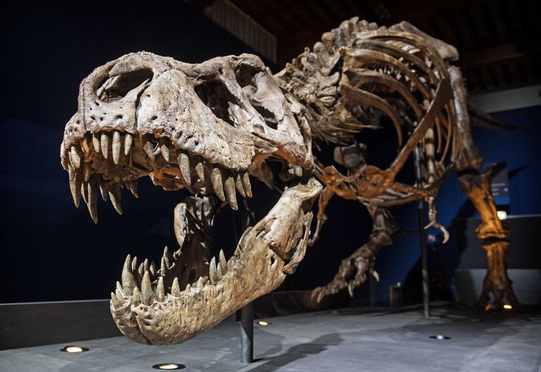

Slide 28
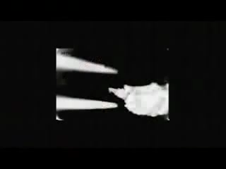
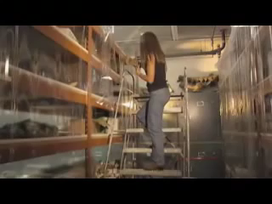
Notes:
68 miljoen jaar uitgestorven en er zit nog werkzaam collageen en zichtbare bloedvaten met rode bloedcellen in de botten….. Denk eens na! Die zijn geen 68 miljoen jaar oud!
Recent genetisch onderzoek wijst trouwens op recent ontstaan (duizenden jaren) van praktisch alle soorten (>90%) tegelijk!

Slide 29
Psalm 8 Een psalm van David (uit Het Boek)
HERE, onze God, de majesteit en glorie van uw naam vullen de gehele aarde en de hemelen vloeien ervan over.
U hebt de kleine kinderen geleerd U volmaakt te prijzen. Hun voorbeeld zal uw vijanden en hun die op wraak zinnen, beschaamd doen staan en tot zwijgen brengen!
Als ik ‘s nachts omhoog kijk naar de hemel en het werk van Uw handen zie (de maan en de sterren, die U hun plaats gegeven hebt) dan kan ik maar niet begrijpen dat U zich bekommert om een klein en nietig mens. Dat U werkelijk aandacht voor hem hebt!
En U hebt hem een plaats vlak onder Uzelf gegeven. U gaf hem een kroon van glorie en eer.
U gaf hem zelfs macht over alles wat U had gemaakt; alles staat onder zijn gezag:
Alle schapen en runderen en andere dieren in het veld, De vogels in de lucht en de vissen en allse wat wemelt in de zee.
O HERE, onze God, de majesteit en glorie van Uw naam vullen de gehele aarde!
Notes:
1 ¶ Een psalm van David voor de koordirigent. Te begeleiden met het muziekinstrument uit Gath. (8-2) HERE, onze God, de majesteit en glorie van uw naam vullen de gehele aarde en de hemelen vloeien ervan over.
2 (8-3) U hebt de kleine kinderen geleerd U volmaakt te prijzen. Hun voorbeeld zal uw vijanden en hun die op wraak zinnen, beschaamd doen staan en tot zwijgen brengen!
3 ¶ (8-4) Als ik ‘s nachts omhoog kijk naar de hemel en het werk van Uw handen zie (de maan en de sterren, die U hun plaats gegeven hebt)
4 (8-5) dan kan ik maar niet begrijpen dat U zich bekommert om een klein en nietig mens. Dat U werkelijk aandacht voor hem hebt!
5 (8-6) En U hebt hem een plaats vlak onder Uzelf gegeven. U gaf hem een kroon van glorie en eer.
6 (8-7) U gaf hem zelfs macht over alles wat U had gemaakt; alles staat onder zijn gezag:
7 (8-8) Alle schapen en runderen en andere dieren in het veld,
8 (8-9) De vogels in de lucht en de vissen en allse wat wemelt in de zee.
9 (8-10) O HERE, onze God, de majesteit en glorie van Uw naam vullen de gehele aarde!

